Slide 1
Případy dobrého vládnutí zpráva výzkumu výzvy karelmuller.eu
4. týden 23. 10. 2025
LOKÁLNÍ A REGIONÁLNÍ POLITIKA

Slide 2


Slide 3
Výzkum: přípADOVÉ STUDIE
https://vscicz-my.sharepoint.com/:w:/g/personal/karel_muller_cevro_cz/EdexlM3yBuVAn2oYf0tyx_EBTXEPkTjQwhpanlHVG-NaHg?e=6DVPnu
Identifikace zkoumaného jevu (dobré vládnutí)
Výběr případů: pečlivý předvýzkum
Teorie: (A) občanská veřejnost (Tocqueville),
(B) sociální změny: aktéři, instituce, mocenský diferenciál (Giddens)
2002 (Hrádek), 2006 (Semily), 2010 (Černošice) (spillover efekty)
IPSOS (1101 respondentů, CAPI, list. 2014) – kvalitativní výzkum
18 polo/strukturovaných rozhovorů (vláda, opozice, občané) – kvantitativní výzkum
Zúčastněné pozorování/akční výzkum (Černošice 2009 – 2018) – kvantitativní výzkum
Analýza (obsahová) RP a volebních výsledků – kvantitativní výzkum
Metodologická triangulace
Interpretace: rozdílné kontexty případů, návrh typologie/teorie (theory building)

Slide 4
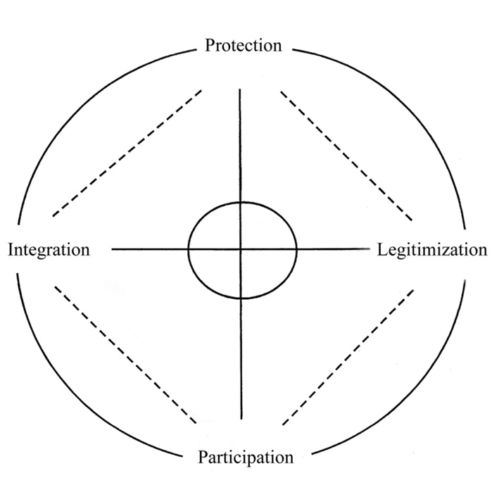
Občanská veřejnost, Tocquevillovsko-giddensovská perspektiva
Müller, KB (2006), The British Journal of Politics and International Relations, 8 (2), 311-330.

Slide 5
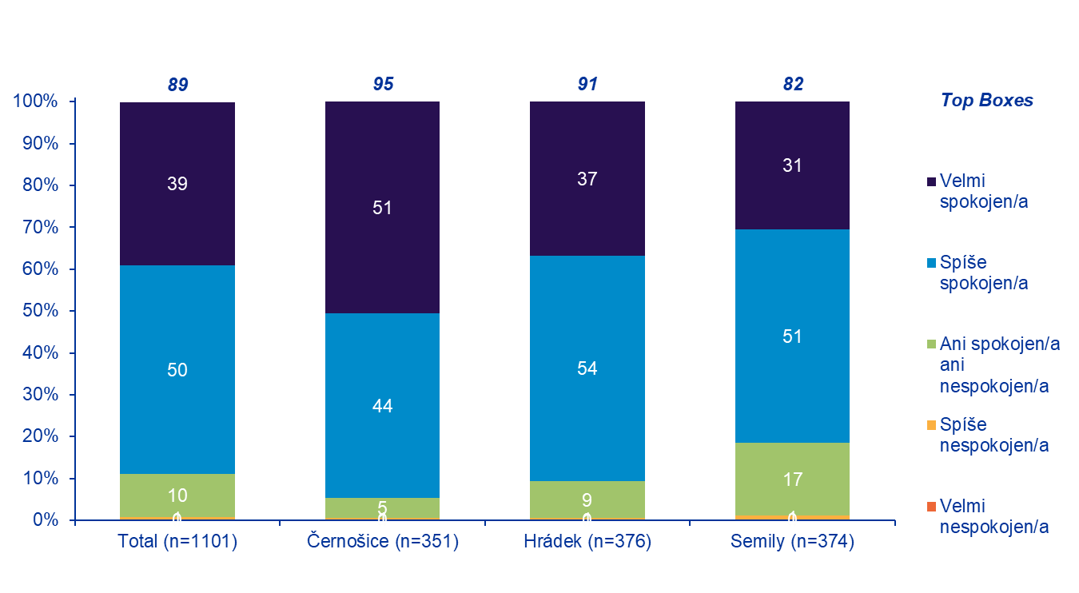
Spokojenost se životem v místě bydliště
ČR 2012 – 2015: 15,7 % velmi spokojených, zdroj CVVM a IPSOS

Slide 6
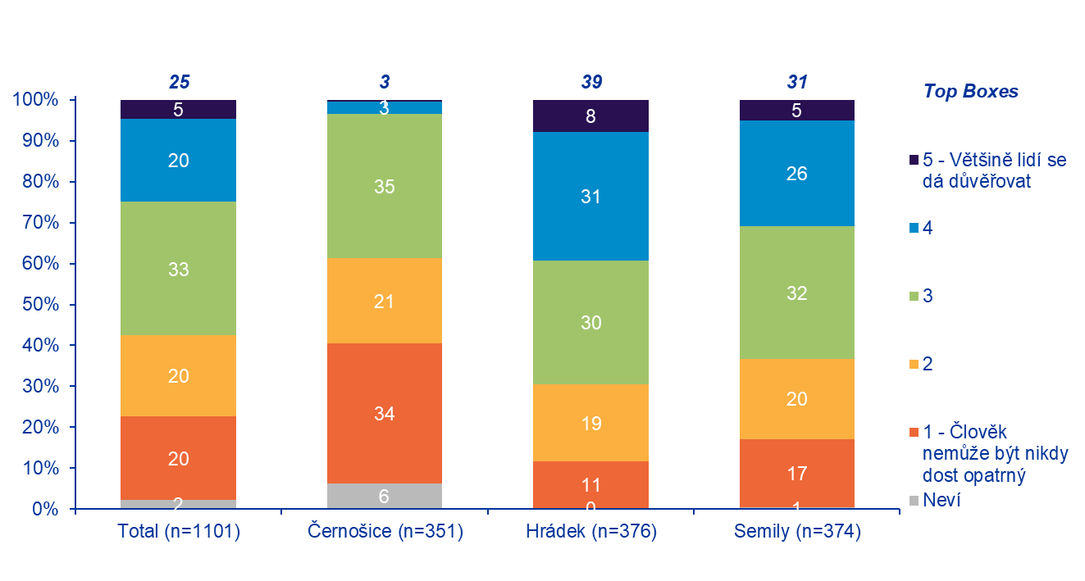

Slide 7
Participace tří měst zdroj: CVVM a IPSOS, 2014

Slide 8
Aktivita v místní samosprávě
P11. Zvažoval/a jste někdy, že byste kandidoval/a v místních komunálních volbách?
Velmi a spíše pravděpodobné
P12. Představte si, že chcete, aby místní správa něco ve vaší obci či městě zlepšila. Jak je pravděpodobné, že s tím budete schopen/a něco udělat? (CZ průměr = 40%, 2/2014, CVVM)

Slide 9
Informovanost obyvatel o dění v obci
P18. Čtete pravidelně radniční noviny / noviny, které vydává radnice?
P16. Máte dostatek informací o politickém dění v obci?
Rozhodně a spíše ano
P19. Vyberte prosím 3 nejdůležitější zdroje informací o dění ve Vaší obci.
% | Total (n=1101) | Černošice (n=351) | Hrádek (n=376) | Semily (n=374)
Rodinní příslušníci a příbuzní | 58 | 30 | 70 | 73
Známí, přátelé, sousedi, spolupracovníci | 54 | 34 | 61 | 66
Média (rozhlas, noviny, vývěsky apod.) | 34 | 45 | 24 | 33
Schůze, různá shromáždění | 11 | 17 | 12 | 5
Restaurace, kavárny, vinárny | 11 | 4 | 16 | 13
Jiní, dobře informovaní lidé, kterým věříte | 9 | 14 | 9 | 5
Členové městského či obecního zastupitelstva, úřadu | 9 | 23 | 5 | 1
Návštěvy kulturních a společenských akcí | 4 | 1 | 8 | 4
Politické strany či organizace, jichž jste členem | 4 | 10 | 1 | 0

Slide 10
Diskursivní kultura, veřejný zájem …
IPSOS 2014
„Veřejná diskuze je dobrou cestou pro řešení obecních problémů“
„Pokud má člověk dobrý záměr, je dobré ho realizovat rovnou, bez dlouhého schůzování“

Slide 11
Management konfliktnosti …
IPSOS 2014
„Konfliktní diskuze je zásadní překážkou při pokusech řešit problémy“
„Jsou-li lidé slušní a rozumní, dojdou vždy k jednomyslnému stanovisku“

Slide 12
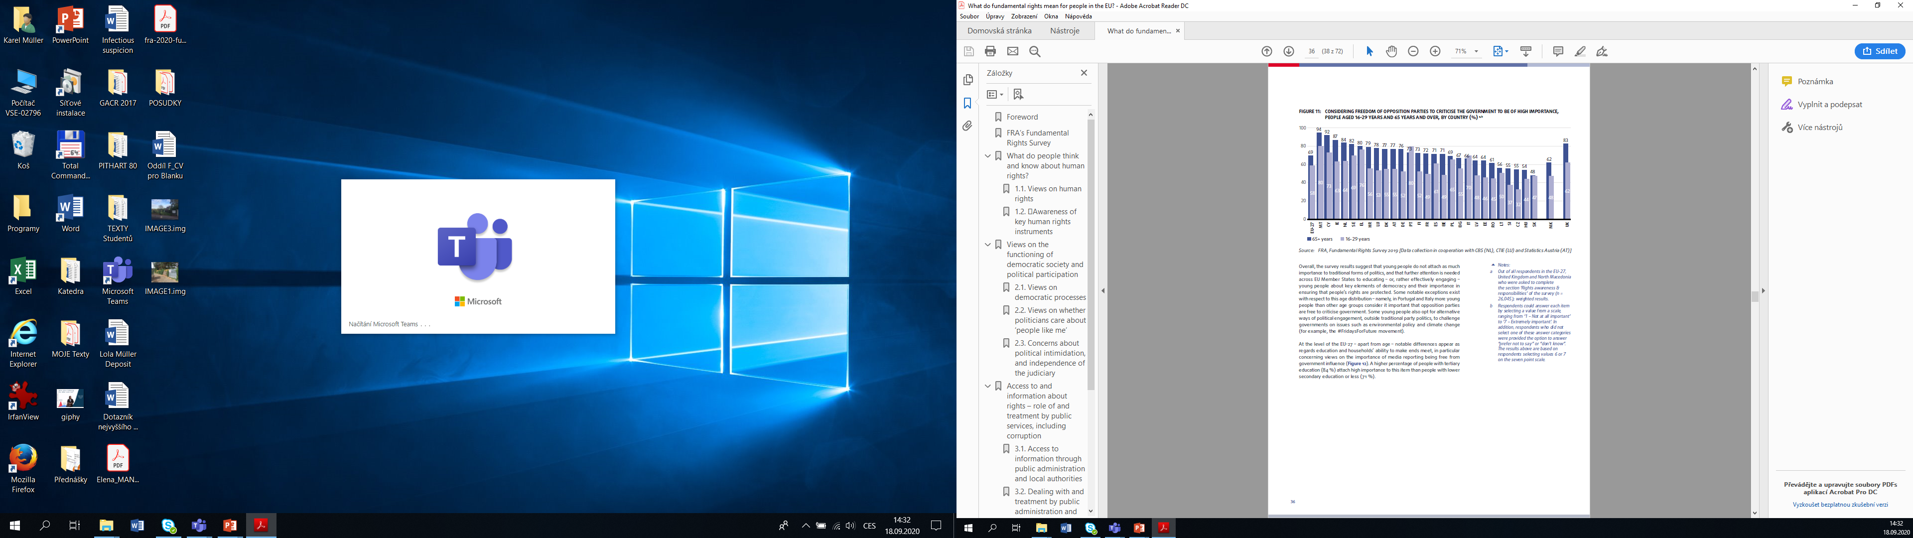
Opozice jako veřejný statek

Slide 13
Vysoká stigmatizace politické činnosti IPSOS 2014
P5. Jaký je váš postoj k politice – k jakému z následujících výroků se přikláníte?

Slide 14
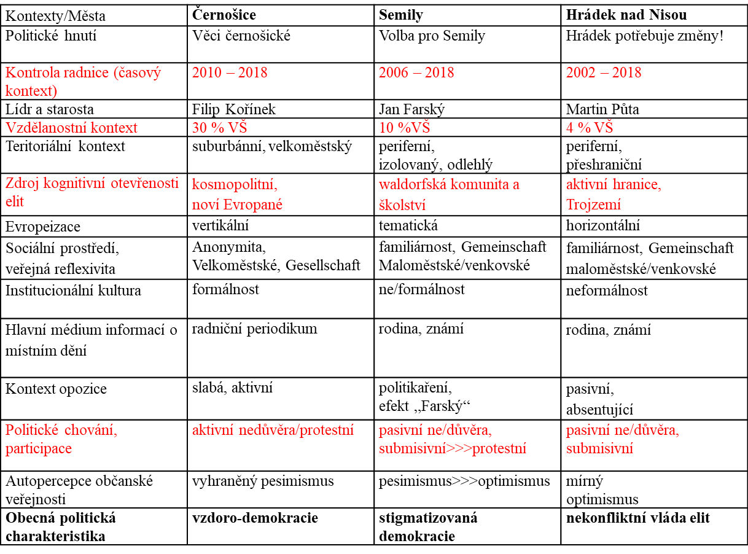
Významné odlišnosti mezi zkoumanými případy v závislosti na rozdílném mocenském diferenciálu, tedy vzdělanostním, případně prostorovém i časovém kontextu zkoumaných případů

Slide 15
Klíčové Závěry – hypotézy
Politické angažmá jako forma sociální exkluze
Klíčová role „politické stranictví“
Nezřejmá korelace mezi vzděláním a diskursivní kulturou dobrého vládnutí na straně občanské veřejnosti
Vysokoškolské vzdělání jako katalyzátor protestní participace (NIMBY), překážka spíše než garant dobrého vládnutí
Rodiče malých dětí (maminky) jako základ aktivní občanské veřejnosti – kočárkový aktivismus

